Slide 1
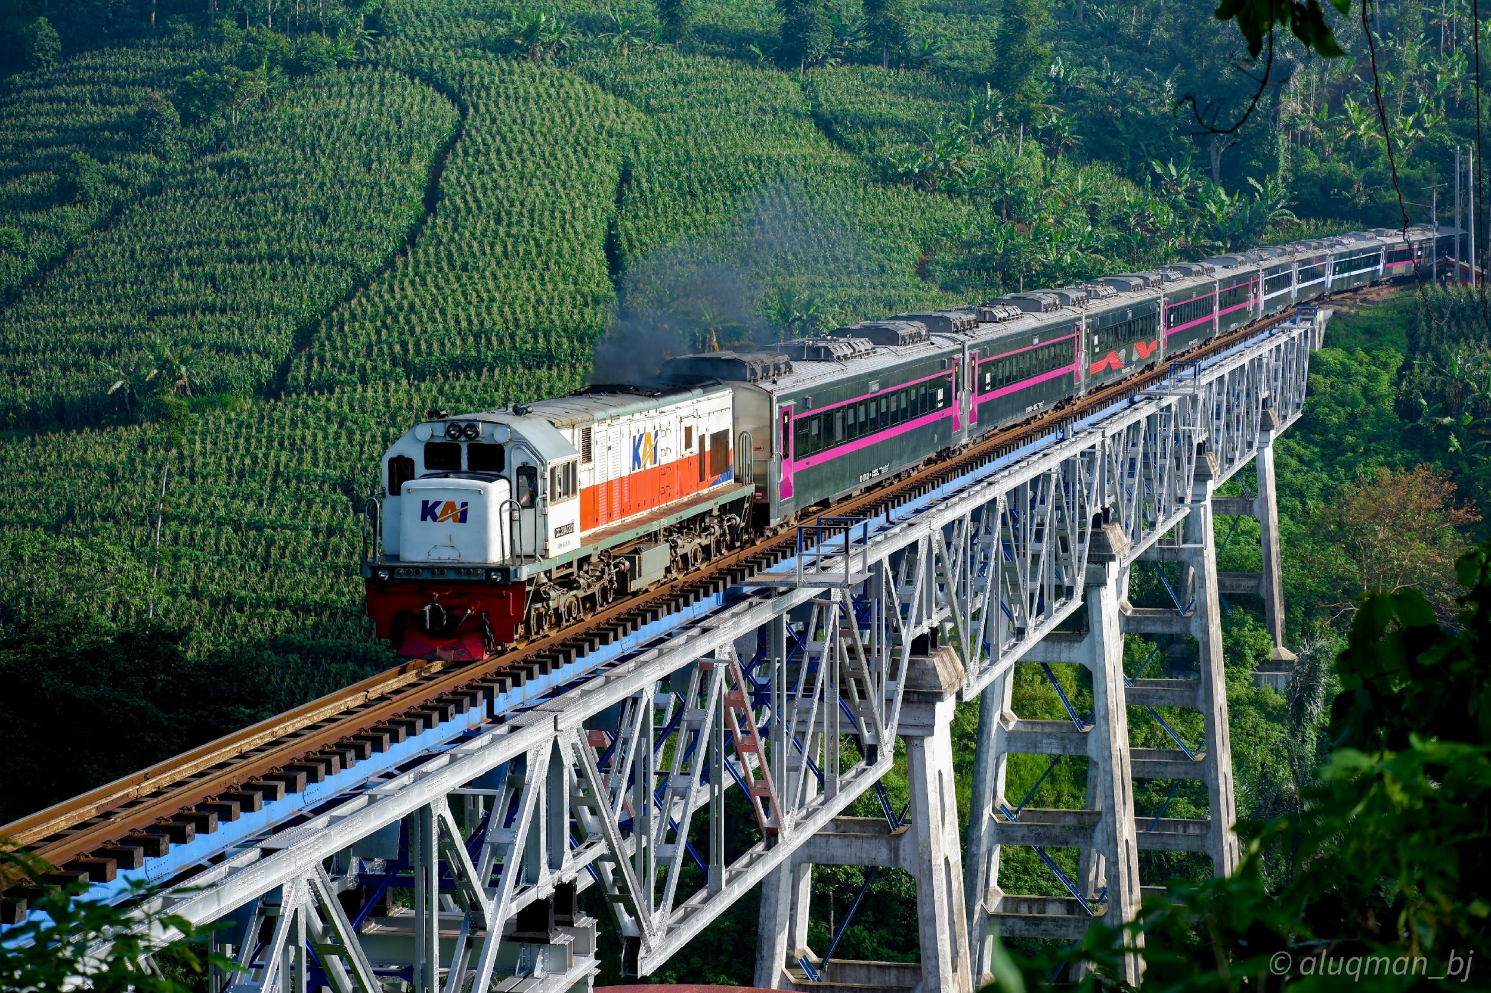



Daily Safety Awareness
(D-Safe)
{{UPT}}
{{DAOP}}
Periode {{BULAN_TAHUN}}
PT. Kereta Api Indonesia (Persero)

Slide 2

STASIUN {{STASIUN}}

Slide 3


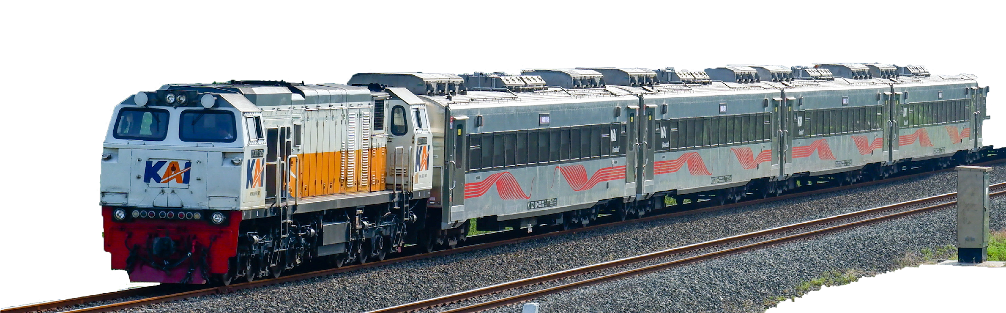
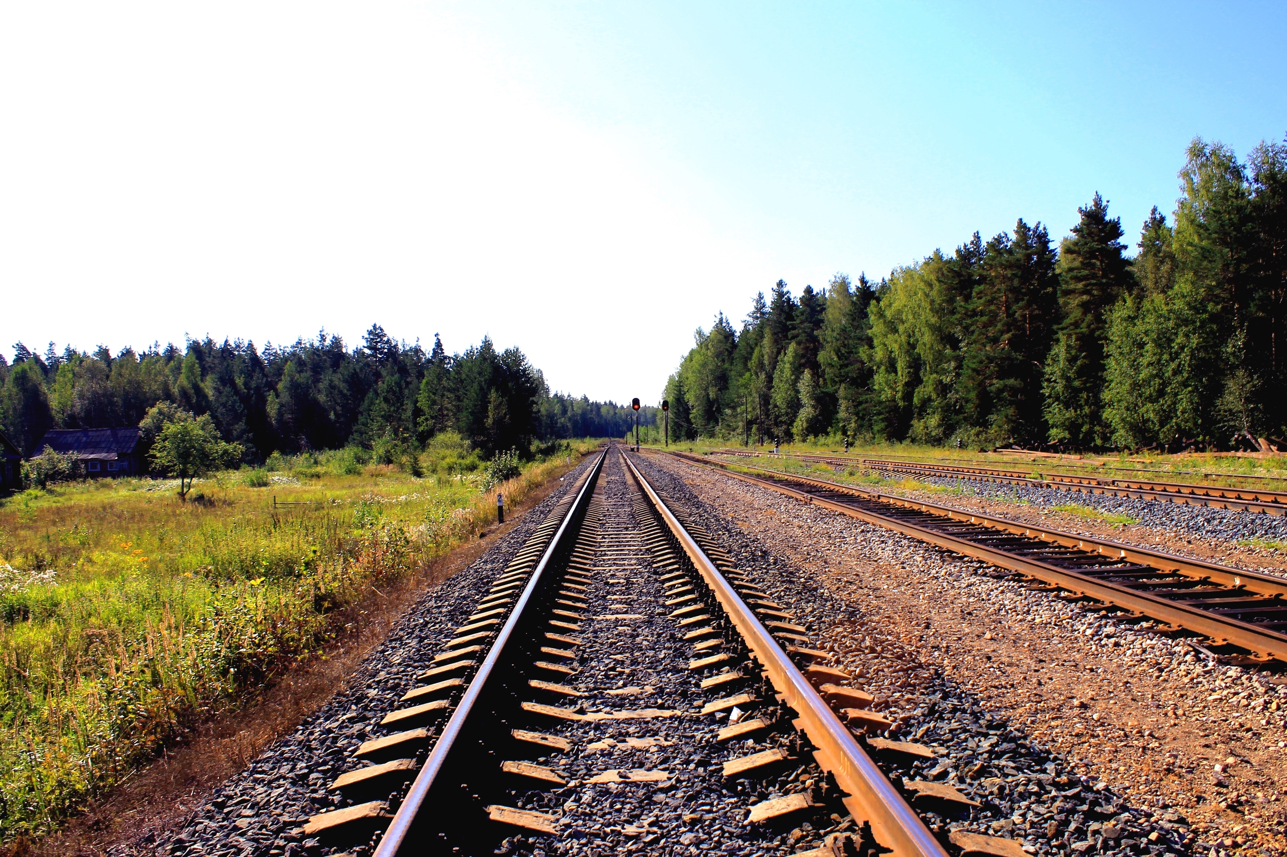

Daily Safety Awareness
(D-Safe)
Satu Hari Satu Pasal
Cek Emplasemen oleh KUPT
Simulasi kondisi darurat
Pantauan CCTV

Slide 4


1
Satu Hari Satu Pasal

Slide 5
Menulis Satu Hari Satu Pasal
NO | Hari / Tanggal | Jabatan | Satu Hari Satu Pasal |  |  | Dokumentasi
 |  |  | Dinas Pagi | Dinas Siang | Dinas Malam
1 | {{1.Hari_Tanggal}} | {{1.Jabatan}} | {{1.1Nama}} | {{1.2Nama}} | {{1.3Nama}} | {{1.1Pagi}} | {{1.2Siang}} | {{1.3Malam}}
2 | {{2.Hari_Tanggal}} | {{2.Jabatan}} | {{2.1Nama}} | {{2.2Nama}} | {{2.3Nama}} | {{2.1Pagi}} | {{2.2Siang}} | {{2.3Malam}}
3 | {{3.Hari_Tanggal}} | {{3.Jabatan}} | {{3.1Nama}} | {{3.2Nama}} | {{3.3Nama}} | {{3.1Pagi}} | {{3.2Siang}} | {{3.3Malam}}

Slide 6
2
Cek Emplasemen Oleh KS

Slide 7

Cek Emplasemen
{{Foto1}}
{{Foto2}}
{{Foto3}}
{{Foto4}}
{{Foto5}}
{{Foto6}}
{{Foto7}}
{{Foto8}}

Slide 8
3
Simulasi Kondisi Darurat

Slide 9
Simulasi Kondisi Darurat
NO | Hari / Tanggal | Nama | Jabatan | Keterangan | Materi Simulasi
1 | {{1.Hari_Tanggal}} | {{1.Nama}} | {{1.Jabatan}} | {{1.Keterangan}} | {{1.Materi_Simulasi}}
2 | {{2.Hari_Tanggal}} | {{2.Nama}} | {{2.Jabatan}} | {{2.Keterangan}} | {{2.Materi_Simulasi}}
3 | {{3.Hari_Tanggal}} | {{3.Nama}} | {{3.Jabatan}} | {{3.Keterangan}} | {{3.Materi_Simulasi}}
4 | {{4.Hari_Tanggal}} | {{4.Nama}} | {{4.Jabatan}} | {{4.Keterangan}} | {{4.Materi_Simulasi}}

Slide 10
Dokumentasi Simulasi
{{FotoS.1}}
{{FotoS.2}}
{{FotoS.3}}
{{FotoS.4}}
{{FotoS.5}}
{{FotoS.6}}
{{FotoS.7}}
{{FotoS.8}}

Slide 11
4
Laporan Pengawasan CCTV

Slide 12
Laporan Pengawasan CCTV
No | Hari / Tanggal Pengawasan | Obyek Pengawasan | Pengawasan kepada (Nama / Nipp) | Hasil Pengawasan | Tindak lanjut | Dokumentasi
1 | {{1.Hari_Tanggal}} | Ruang PPKA | {{1.Nama/_Nipp}} | {{1.Hasil_Pengawasan}} | {{1.TL}}
2 | {{2.Hari_Tanggal}} | Ruang PPKA | {{2.Nama/_Nipp}} | {{2.Hasil_Pengawasan}} | {{2.TL}}
3 | {{3.Hari_Tanggal}} | Ruang PPKA | {{3.Nama/_Nipp}} | {{3.Hasil_Pengawasan}} | {{3.TL}}
4 | {{4.Hari_Tanggal}} | Ruang PPKA | {{4.Nama/_Nipp}} | {{4.Hasil_Pengawasan}} | {{4.TL}}
{{Foto_CCTV.1}}
{{Foto_CCTV.2}}
{{Foto_CCTV.3}}
{{Foto_CCTV.4}}

Slide 13
HASIL EVALUASI PENGAWASAN KS
(MELALUI CCTV)
{{Hasil_Evaluasi}}
PPKA Tertib dalam Melakukan Tunjuk dan Sebut, Baik Tunjuk dan Sebut Jalur dan Wesel (JA-SEL) ataupun tunjuk dan sebut plat Alamat pada saat melakukan pelayanan KA Datang dan Berangkat.
Dokumentasi Evaluasi
{{Foto_evaluasi.1}}
{{Foto_evaluasi.2}}

Slide 14
Terima Kasih
Thank You

